Slide 1




Université Mohammed Premier Faculté Pluridisciplinaire de Nador Département Informatique Master Sciences des Données et Systèmes Intelligents
INFOGRAPHIC
Chatbot F.R.I.E.N.D.S basé sur GPT
Encadré par:
Pr. FILALI Mouncef
Présentée par:
ELFETHI Najoua
YOUSFI Noura
Notes:
1

Slide 2

PLAN
01.
04.
Introduction générale
LLMs et Fine-Tuning
02.
Problèmatique et dataset
05.
03.
Implementation
Transformers

Slide 3

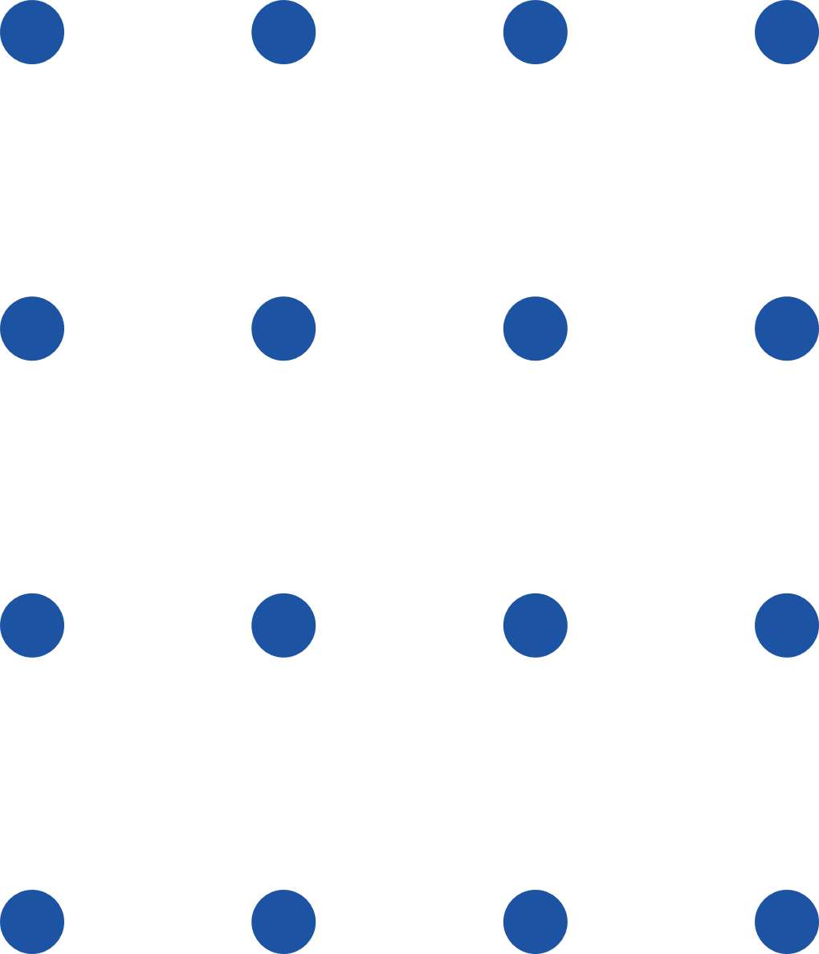
INTRODUCTION GENERALE

Slide 4



Ce projet porte sur un chatbot basé sur GPT qui permet aux utilisateurs de communiquer avec le personnage Joey TRIBBIANI de la série télévisée bien-aimée "Friends".
Présentation du projet
En tant que grands fans de la sitcom Friends, nous avons eu envie de créer un chatbot pour célébrer sa popularité durable et son impact culturel.
Motivation
Objectif
Comprendre comment les transformers et les LLMs permettent cette interaction.

Slide 5
PROBLEMATIQUE & DATASET

Slide 6


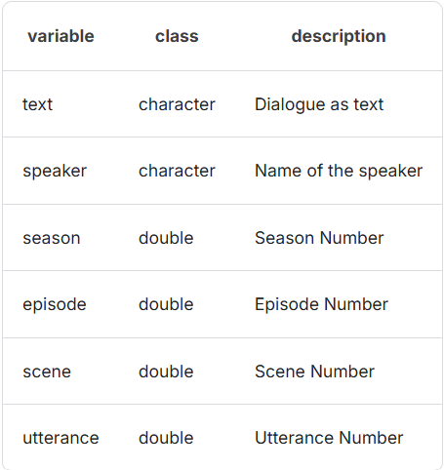
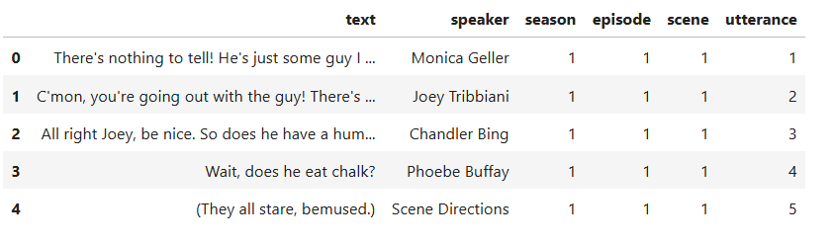

Problématique du projet
La problématique consiste à prédire la réplique ou la réponse appropriée d'un personnage dans un contexte conversationnel donné. Ce défi de NLP vise à générer ou sélectionner des réponses pertinentes à partir des dialogues de la série, permettant ainsi de former un chatbot capable de comprendre et de réagir contextuellement tout en imitant le style et le ton des personnages de Friends.
Dataset
Notes:
Il s’agit de la dataset « Friends », tiré de la série télévisée Friends, contient des informations sur les dialogues et les scènes de la série.
6

Slide 7
ARCHITECTURE DES TRANSFORMERS

Slide 8

C’est quoi les Transformers?
Les Transformers sont une architecture de réseau de neurones introduite en 2017 dans l'article "Attention Is All You Need". Conçus pour traiter les tâches de transformation de séquences, comme la traduction automatique, les Transformers se distinguent par leur mécanisme d'attention qui permet de pondérer l'importance de chaque mot dans une séquence sans dépendre de l'ordre des données. Contrairement aux modèles séquentiels comme les RNN ou les LSTM, les Transformers traitent les données en parallèle.
Transformers
Le concept d’attention en AI a été introduit pour résoudre les limites des RNN et LSTM, qui avaient du mal à gérer les longues séquences de texte. Il permet au modèle de se concentrer dynamiquement sur les parties les plus pertinentes d’une séquence lors de la traduction ou d'autres tâches de séquence.
Attention

Slide 9
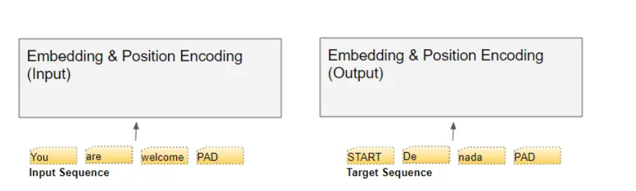
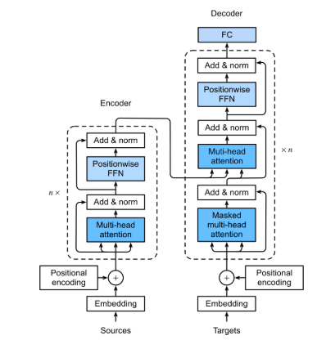
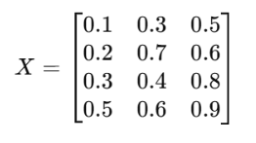


Embedding
Embedding Layer encode la signification du mot.
Exemple:
Les mots de la phrase d'entrée "Je mange une pomme" sont transformés en vecteurs numériques appelés embeddings.
"Je"→[0.1,0.3,0.5],"mange"→[0.2,0.7,0.6],…
Notes:
Les mots de la phrase d'entrée "Je mange une pomme" sont transformés en vecteurs numériques appelés embeddings
Cela donne une matrice d'entrée pour toute la phrase :

Slide 10
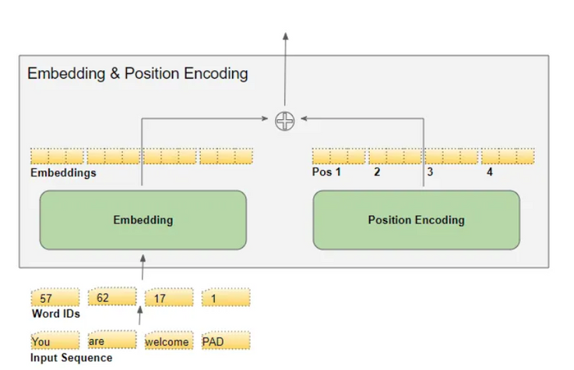


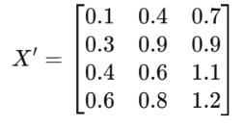



Positional Encoding et Embedding
Les transformers ne comprennent pas l'ordre des mots uniquement via les embeddings. Un vecteur appelé positional encoding est ajouté à chaque vecteur de mot.
Exemple pour "Je" (1er mot) et "mange" (2eme mot) :
Position(1)=[0.0,0.1,0.2],Position(2)=[0.1,0.2,0.3]
Positional Encoding
Notes:
On ajoute la position au vecteur embedding des mots, ce qui donne la matrice X prime

Slide 11

Passage dans Encoder
L'encoder transforme la séquence d'entrée en une représentation contextuelle dense, prête à être utilisée par un décoder (comme dans la traduction) ou pour effectuer une tâche en aval (par exemple, classification, génération de texte, etc.)

Slide 12
Passage dans Encoder
Multi-head Attention
La couche Multi-Head Attention permet à un token de prêter attention à différents aspects d'autres tokens dans une séquence( aide chaque mot à regarder tous les autres mots pour comprendre leur relation contextuelle.
Elle fonctionne comme suit :
Les entrées Q (requêtes), K(clés) et V (valeurs) sont projetées à travers plusieurs têtes attentionnelles.
Les résultats des différentes têtes sont concaténés, puis passés à une projection linéaire pour générer la sortie de la MHA.

Slide 13

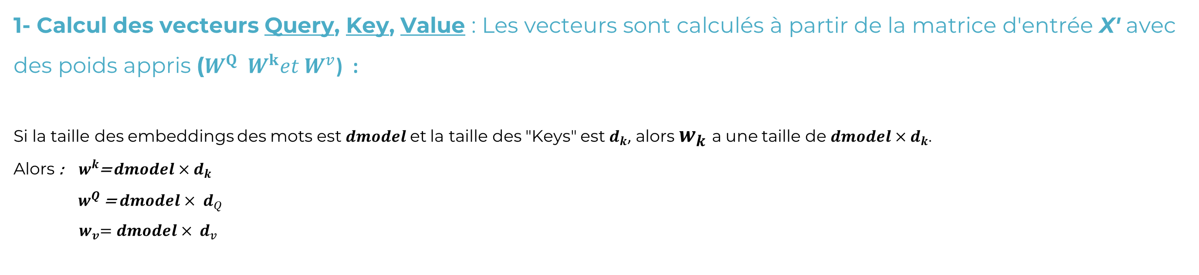
Passage dans Encoder
Multi-head Attention
1- Calcul des vecteurs Query, Key, Value : Les vecteurs sont calculés à partir de la matrice d'entrée X′ avec des poids appris ($W^{Q} W^{k}et$ $W^{v}$) :
Si la taille des embeddings des mots est $dmodel$ et la taille des "Keys" est $ⅆ_{k}$, alors $w_{k}$​ a une taille de $dmodel×ⅆ_{k}$.
Alors :$w^{k}$= $dmodel×ⅆ_{k}$
$w^{Q}$= $dmodel× ⅆ_{Q}$
$${ w}_{v}=dmodel× ⅆ_{v}$$
La Query (Q) est le "mot" ou "token" en cours qui cherche de l'information ,Chaque mot dans une phrase a son propre vecteur de Query qui est utilisé pour interroger les autres mots de la séquence pour leur pertinence
La Key (K) représente la "clé" qui sera comparée avec la Query. Chaque mot a aussi une Key associée, et la comparaison entre Query et Key permet de déterminer à quel point un mot doit se concentrer sur un autre mot.
La Value (V) est l'information réelle que le modèle utilise pour calculer la sortie de l'attention. Après avoir déterminé quelles Keys sont les plus pertinentes pour une Query, le modèle utilise les valeurs associées pour produire une nouvelle représentation du mot

Slide 14


Passage dans Encoder
Multi-head Attention
2- Calcul des scores d'attention : mesurent l'importance d'un mot dans une séquence par rapport à un autre, permettant au modèle de se concentrer sur les parties pertinentes du contexte lors du traitement des informations.
1- Produit scalaire Query-Key : Chaque "Query"est comparée à chaque "Key"à l'aide d'un produit scalaire pour mesurer leur similarité. Ce produit détermine dans quelle mesure un mot (via sa Query) doit prêter attention à un autre mot (via sa Key).
2- Normalisation : Les scores sont souvent divisés par (la racine carrée de la taille des Keys) pour stabiliser les gradients et éviter des valeurs trop grandes.

Slide 15
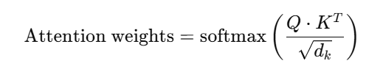
Passage dans Encoder
Multi-head Attention
3- Application d'un softmax : est appliquée pour transformer les scores en probabilités, de sorte que leur somme soit égale à 1. Ces probabilités indiquent le degré d'importance de chaque mot.
La fonction softmax est une fonction mathématique utilisée pour convertir un vecteur de valeurs réelles en un vecteur de probabilités, où la somme des probabilités est égale à 1. Elle est souvent utilisée dans des modèles d'apprentissage automatique, notamment pour des tâches comme la classification ou les mécanismes d'attention.

Slide 16
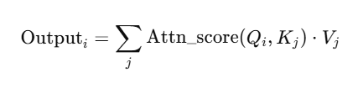
Passage dans Encoder
Multi-head Attention
4- Pondération des valeurs (Values) : Après avoir appliqué softmax, chaque score est transformé en un poids d'attention. Ces poids sont utilisés pour pondérer les valeurs (V) correspondantes, et l'on calcule la sortie du mécanisme d'attention.
La pondération des Valeurs s'effectue en multipliant chaque Valeur par son poids d'attention
C'est-à-dire que l'output final pour le mot i est une somme pondérée de toutes les Values , avec les poids d'attention comme facteurs de pondération.
Notes:
La pondération des valeurs : fait référence à l'attribution de poids différents à des éléments ou valeurs, en fonction de leur importance ou de leur contribution à un calcul
cela signifie qu'on accorde plus d'importance à certaines valeurs et moins à d'autres.

Slide 17
Passage dans Encoder
Add & Norm
1.Ajout Résiduel : L'addition résiduelle est une opération où l'entrée originale (avant la transformation Feed-Forward) est ajoutée à la sortie de la deuxième couche Feed-Forward.
$$OutputFinal=Input+Output​$$
2.Normalisation de Couche : Après l'ajout résiduel, une normalisation de couche (Layer Normalization) est appliquée pour stabiliser l'entraînement en ajustant les activations pour qu'elles aient une moyenne nulle et une variance égale à 1.
$$LayerNorm(Input+Output)$$
Notes:
+ADD: on ajoute le input au ouput de la couche multi-head attention , pour éviter de perdre des informations importantes en préservant l'entrée brute.
+NORM: Les activations des neurones (les valeurs calculées à chaque étape) peuvent devenir trop grandes ou trop petites, ce qui complique l'entraînement. La normalisation aide à ramener toutes les valeurs dans une plage stable.
On prend les activations produites après une opération (comme l'ajout résiduel : Input+Output).
On calcule leur moyenne (pour les recentrer autour de 0).
On calcule leur écart-type (pour ajuster la dispersion et fixer la variance à 1).
Ensuite, on "corrige" ces valeurs pour qu'elles aient une moyenne proche de 0 et une variance égale à 1.
17

Slide 18

Passage dans Encoder
Feed-Forword
Le feed-forward dans les Transformers est une étape où chaque mot (ou token) passe par un réseau entièrement connecté pour transformer son vecteur en une représentation enrichie. Cette transformation linéaire est appliquée de manière indépendante pour chaque token.

Slide 19
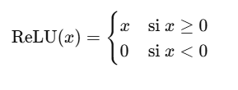
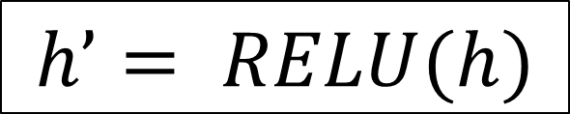
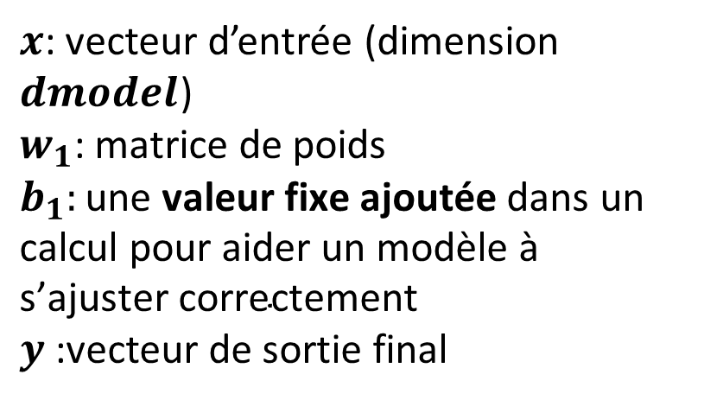

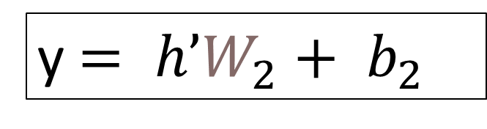
Passage dans Encoder
Feed-Forword
Le feed-forward transforme un vecteur d'entrée $x$(par exemple, issu de l'étape d'attention) en un vecteur de sortie $y$, à l'aide de deux couches entièrement connectées et une activation non-linéaire $ReLU$:
1- Première transformation linéaire :
2- Activation non-linéaire (RELU) :
3- Deuxième transformation linéaire:
$$h’= RELU(h)$$
y$= h’W_{2}+ b_{2}$
$$h=xW_{1}+b_{1}$$
$x$: vecteur d’entrée (dimension $dmodel$)
$w_{1}$: matrice de poids
$$b_{1}:\text{une} \text{valeur} \text{fixe} \text{ajout}\text{é}\text{e} \text{dans} \text{un} \text{calcul} \text{pour} \text{aider} \text{un} \text{mod}\text{è}\text{le}\text{ à }\text{s}\text{’}\text{ajuster} \text{correctement}$$
$y$ :vecteur de sortie final
ReLU (Rectified Linear Unit) est une fonction d'activation utilisée dans les réseaux de neurones. Elle transforme une valeur x selon une règle très simple :
Les transformations linéaires dans la couche feed-forward des Transformers permettent de modifier les représentations des données, les rendant plus complexes et mieux adaptées aux tâches à réaliser, telles que la traduction ou la génération de texte.
Notes:
2 ::::: C-à-d :
Si le nombre est positif ou nul, on le garde tel quel.
Si le nombre est négatif, on le remplace par 0.

Slide 20

Passage dans Decoder
Le Decoder dans l'architecture des Transformers prend la sortie d’encoder et génère la séquence de sortie, un mot à la fois. Comme l’encoder, le décoder utilise des mécanismes d'attention, mais avec quelques différences, notamment l'utilisation de l'attention masquée et l'intégration de la sortie d’encoder
Notes:
22

Slide 21
Passage dans Decoder
Masked multi-head Attention
Le Masked multi-head Attention est calculé de manière similaire au Multi-head attention classique dans l’ encoder, mais avec un masque appliqué sur les scores d'attention pour les mots futurs.
Dans un décoder Transformer, self-attention masquée est utilisée pour générer chaque mot dans la séquence de sortie de manière auto-régressive, ce qui signifie que chaque mot est généré en fonction des mots précédemment produits dans la séquence, mais pas des mots à venir. Cela permet au modèle de générer les mots un par un tout en préservant un contexte dynamique
Notes:
23

Slide 22



Passage dans Decoder
Masked multi-head Attention
Etape 1
Etape 2
Etape 3
Etape 4
Application de softmax :
Pour chaque mot dans la séquence générée , on calcule les vecteurs Q, K, et V (comme pour l’encoder).
Calcul des valeurs pondérés:
Calcul des scores d'attention :
Notes:
ETAPE 2:Application du Masque :
À ce moment, on applique le masque. Le masque est une matrice où les éléments correspondant aux mots futurs sont définis comme des valeurs très négatives (souvent$−∞$). Ce masque garantit que les mots futurs ne sont pas considérés lors du calcul des scores d'attention pour un mot donné.
Cette opération modifie les scores d'attention en rendant les scores des mots futurs infiniment petits.
//// Une fois que nous avons calculé les scores d'attention , nous appliquons le masque sur ces scores. Cette opération consiste à ajouter la matrice du masque aux scores avant d'appliquer la fonction Softmax.
ETAPE 4: Les poids d'attention sont utilisés pour pondérer les valeurs (V) correspondantes, ce qui produit une sortie pondérée par l'importance relative des autres tokens , Cela signifie que chaque token produit une sortie qui est une combinaison des autres tokens dans la séquence, pondérée par l'importance de leur relation via l'attention.

Slide 23
Passage dans Decoder
Multi-head Attention
Fonctionnement :
L'objectif de cette étape est de permettre au décoder de prêter attention à la sortie de l'encoder pour mieux comprendre le contexte global de la séquence d'entrée (par exemple, dans un modèle de traduction, cela aide le décoder à se concentrer sur les parties pertinentes de la phrase source).
La Multi-Head Attention dans l'encoder et le décoder fonctionne sur le même principe de base, mais il y a des différences importantes dans les sources d'entrée :
Entrées du Decoder
+ Requêtes (Q) :
La sortie de la première couche de Masked Multi-Head Attention du décodeur (c'est-à-dire les mots déjà générés dans la séquence de sortie).
+ Clés (K) et Valeurs (V) :
Les sorties de l'encodeur (les représentations des mots dans la séquence d'entrée).
Notes:
Après le Masked Multi-Head Attention et le Add & Norm dans le décoder, il y a une étape appelée Multi-Head Attention. Cette étape est différente de la Masked Multi-Head Attention, car elle permet au décoder d’interagir avec l'encoder pour comprendre le contexte de la séquence d'entrée.
Le but de cette différence c’est que : Le décoder doit tenir compte des tokens déjà générés pour prédire les suivants, tout en se basant sur les représentations de la séquence source obtenues de l'encoder. Ces différences sont essentielles pour la génération séquentielle dans des tâches comme la traduction ou la génération de texte.

Slide 24
LLMs
et
Fine-Tuning

Slide 25
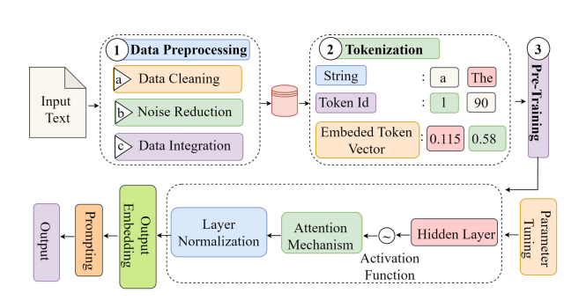
LLMs
Les Large Language Models (LLMs) tels que GPT-3, et BERT sont des modèles d'apprentissage profond qui utilisent des architectures comme les Transformers pour traiter et générer du texte à grande échelle.
DialoGPT est un modèle développé par Microsoft en tant qu'IA conversationnelle, spécifiquement fine-tuned à partir de GPT-2. Il est entraîné sur un vaste ensemble de données conversationnelles afin de générer des dialogues de type humain.
Structure interne du modèle :
Embedding d’entrée/sortie: Représentation vectorielle des tokens en entrée et génération en sortie.
Normalisation des couches: Stabilisation de l’entraînement en régulant les activations.
Mécanisme d'attention : Identification des parties importantes des séquences.
Couches cachées: Transformation des données via des fonctions d'activation.
Notes:
Transformation des mots en tokens (ex : "a", "the").
Attribution d'identifiants uniques aux tokens (ex : 1, 90).
Conversion en vecteurs d’embeddings

Slide 26
Fine -Tuning
le fine-tuning est une technique utilisée en apprentissage automatique et en apprentissage profond pour adapter un modèle pré-entraîné à une tâche spécifique pour qu'il soit plus précis et adapté à une tâche spécifique. Cela déroule comme suit:
1. Chargement du modèle pré-entraîné
Le modèle pré-entraîné Mpre ​, est un modèle ayant été entraîné sur une tâche générale, par exemple sur un corpus de texte massif pour des tâches de langage. Ce modèle a des poids θpre​ appris lors de ce pré-entraînement.
2. Ajout d'une couche spécifique à la tâche
Lors du fine-tuning, une nouvelle couche (ou plusieurs) Ltask est ajoutée au modèle pour correspondre à la tâche spécifique.
Soit le modèle Mfine après l'ajout de cette couche, avec des paramètres θfine. Le modèle après fine-tuning peut être écrit comme :
3. Préparation des données pour la tâche spécifique
Les données pour la tâche spécifique, sont utilisées pour entraîner le modèle sur cette tâche. Chaque échantillon xi correspond à une entrée (par exemple, un texte ou une image), et yi la cible associée (par exemple, la catégorie ou la classe).
Notes:
28

Slide 27


Fine -Tuning
4. Calcul de la fonction de perte (Loss Function)
Pendant le fine-tuning, une fonction de perte est utilisée pour mesurer l'écart entre les prédictions ŷi et les vraies cibles yi , La fonction de perte L est calculée en fonction des erreurs commises sur toutes les instances du lot de données B={xi}:
5. Calcul du gradient et Backpropagation
Une fois la fonction de perte calculée, le modèle doit ajuster ses paramètres θfine​ pour minimiser la perte totale. Cela est fait en utilisant l'algorithme de backpropagation.
6. Mise à jour des poids
Les poids du modèle pré-entraîné, θpre​ sont mis à jour en fonction des gradients calculés sur les données spécifiques. Le fine-tuning consiste généralement à ajuster seulement certaines couches du modèle (par exemple, la couche de sortie ajoutée), ou à ajuster toutes les couches mais avec un taux d'apprentissage plus faible pour les couches pré-existantes.
7. Répétition de l'entraînement
Les étapes ci-dessus sont répétées pendant plusieurs époques (itérations sur l'ensemble des données d'entraînement) jusqu'à ce que la perte soit suffisamment faible, indiquant que le modèle a appris à accomplir la tâche spécifique.
Notes:
30

Slide 28
IMPLEMENTATION

Slide 29
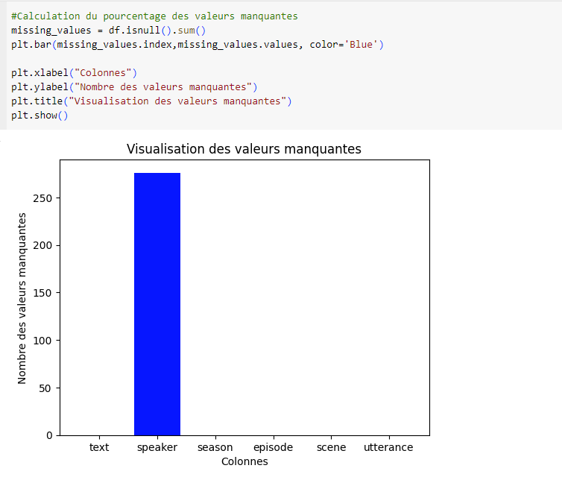
Implementation
Visualisation des valeurs manquantes
Notes:
Le graphique montre que la colonne speaker contient un grand nombre de valeurs manquantes, tandis que les autres colonnes n'ont pas de valeurs manquantes
34

Slide 30
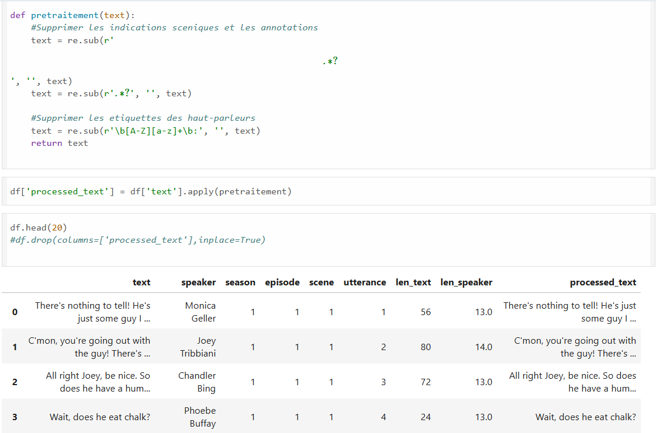
Implementation
Prétraitement
Notes:
La fonction pretraitement fait le nettoyage du texte en supprimant les annotations scéniques et les étiquettes des haut-parleurs.Le résultat est stocké dans la colonne processed_text
36

Slide 31
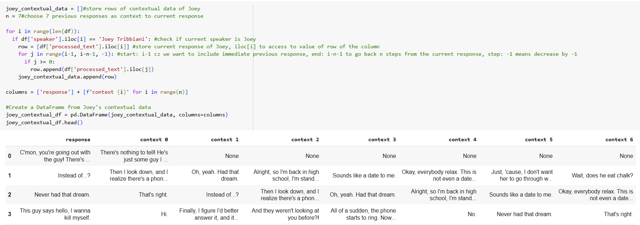
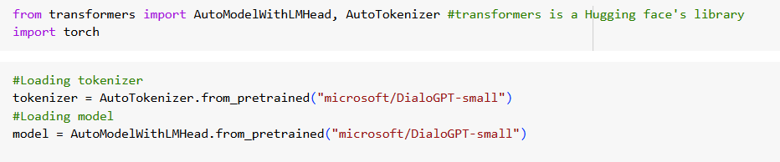
Implementation
Les données contextuelles de Joey
Chargement du modèle et Tokenizer avec Hugging Face:
Notes:
Le script extrait les réponses de Joey ('Joey Tribbiani') et les contextualise avec ses 7 répliques précédentes
37

Slide 32
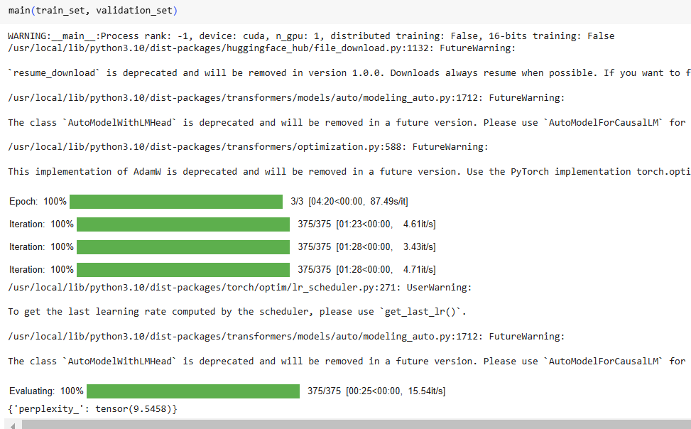


Implementation
Evaluation du Modèle
Le modèle DialoGPT capable de générer des réponses cohérentes dans le contexte des dialogues.
Notes:
Le modèle est entraîné avec PyTorch et Hugging Face Transformers
38

Slide 33
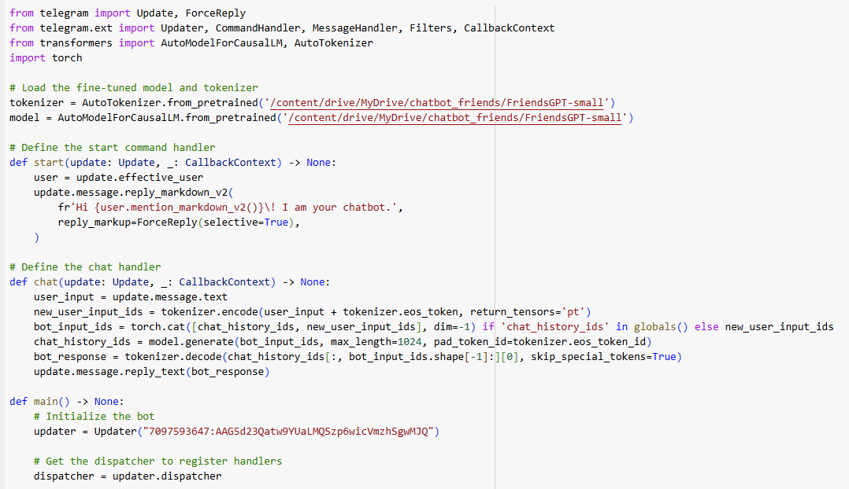
Implementation
Déploiement du Chatbot dans Telegram
Notes:
39

Slide 34


Implementation
Conversation avec Joey Tribbiani sur Telegram
Notes:
40

Slide 35
MERCI
POUR
VOTRE ATTENTION

